Slide 1
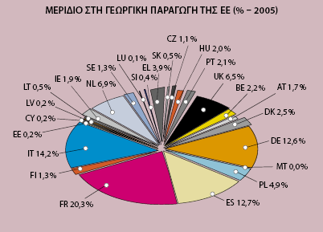
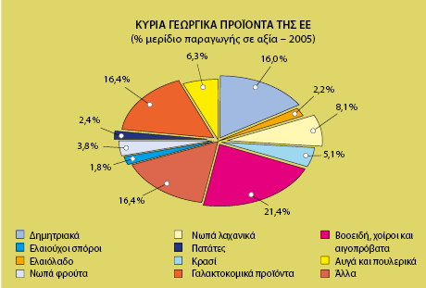
ΚΟΙΝΗ ΑΓΡΟΤΙΚΗ ΠΟΛΙΤΙΚΗ
Οι αγροτικές περιοχές, εκ των οποίων οι μισές καλλιεργούνται, καλύπτουν το 90% του εδάφους της ΕΕ.
Ο ρόλος του γεωργικού τομέα δεν περιορίζεται στην παραγωγή ειδών διατροφής· επεκτείνεται και στη διασφάλιση της επιβίωσης της ζωής της υπαίθρου ως τόπου κατοικίας, εργασίας και τουρισμού.
Η ΕΕ είναι ο μεγαλύτερος εξαγωγέας αλλά και ο μεγαλύτερος εισαγωγέας τροφίμων στον κόσμο.

Slide 2
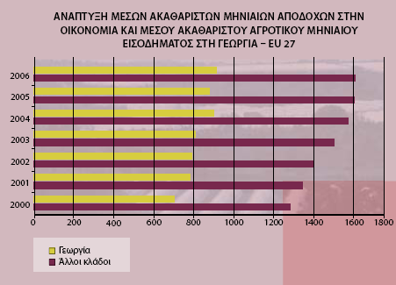
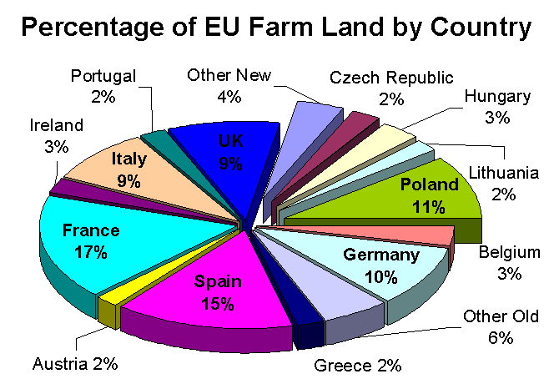
Ο αγροτικός τομέας έχει διαφορετική θέση κ΄ σημασία στις χώρες της ΕΕ.
Καλλιεργήσιμη γη στην ΕΕ (% ανά χώρα επί του συνόλου)

Slide 3
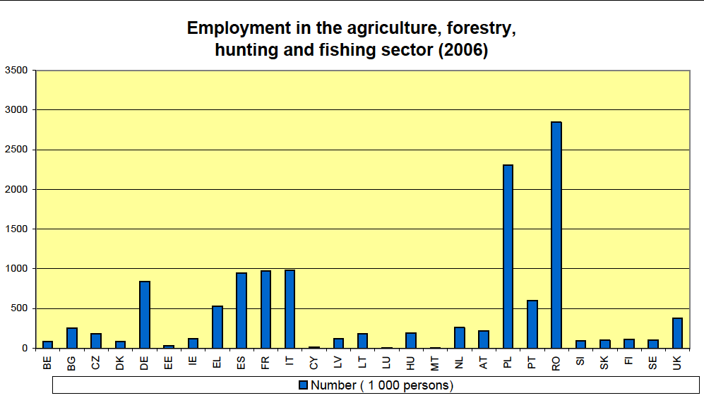
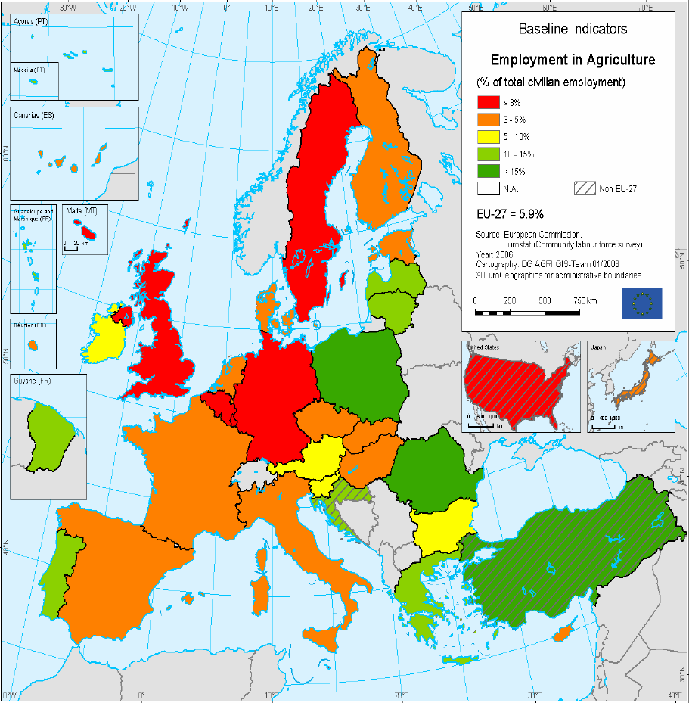
Απασχόληση στην Γεωργία, Κτηνοτροφία, Αλιεία, Δασοκομία - 2006
1) Σε χιλιάδες άτομα
2) Σε ποσοστό επί του
συνόλου των εργαζομένων
ΕΕ: 5.9%
Τσεχία 3.8·
ΜΒ 1.4·
Γαλλία 3.9
–
Ελλάδα 12·
Πολωνία 15.8· Ρουμανία 30.6

Slide 4
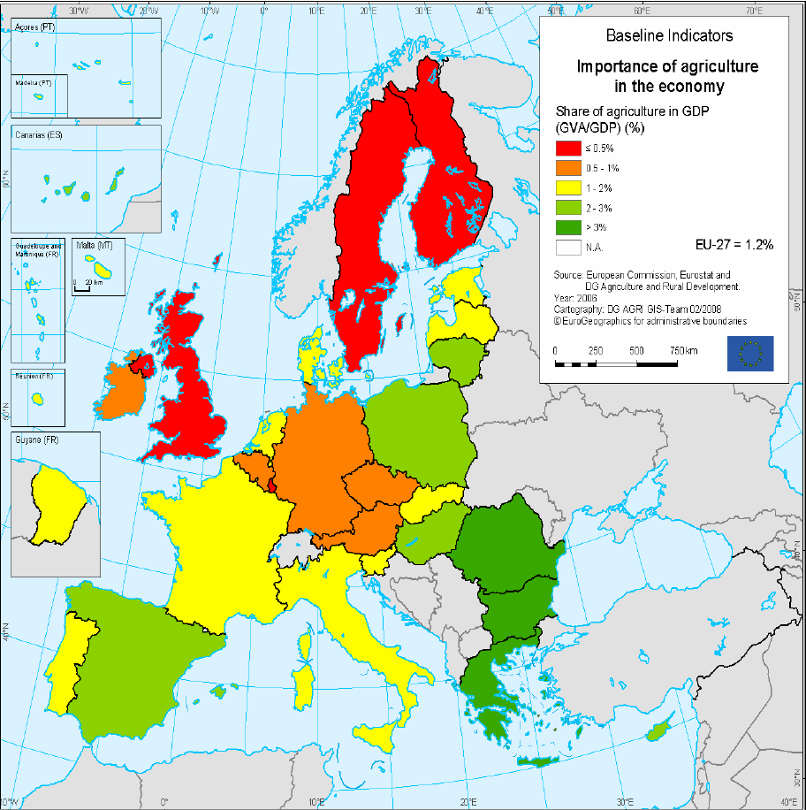
Συμμετοχή γεωργίας στο ΑΕΠ (2006)
Η γεωργία απασχολεί το 5.9% των εργαζομένων της ΕΕ και παράγει το 1.2 του ΑΕΠ της ➔ εστία κριτικής στην ΚΑΠ
BE | 0.7 | ES | 2.3
BG | 6.2 | FR | 1.4
CZ | 0.8 | IE | 0.9
DK | 1.1 | IT | 1.7
DE | 0.6 | CY | 2.3
EE | 1.7 | LV | 1.9
EL | 3.1 | LT | 2.3
LU | 0.3 | RO | 7.2
HU | 2.5 | SI | 1.5
MT | 1.2 | SK | 1.1
NL | 1.7 | FI | 0.5
AT | 1.0 | SE | 0.4
PL | 2.4 | UK | 0.4
PT | 1.8 | EU | 1.2

Slide 5
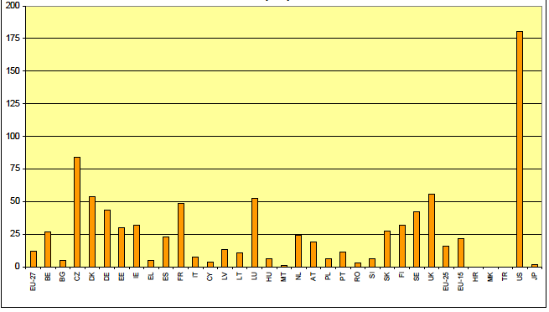
Δομικά Χαρακτηριστικά Αγροτικού Τομέα
Παραγωγικότητα αγροτικής εργασίας
(Δανία-Πορτογαλία 1:12)
Βαθμός διείσδυσης μισθωτής εργασίας
(Βρετανία, Ολλανδία, Δανία)
Μέγεθος αγροτικών εκμεταλλεύσεων
(Βρετανία – Ελλάδα 1:12)
Προσδιοριστικοί παράγοντες
εντατικοποίησης
κ΄
αποδοτικότητας
Μέσο μέγεθος ενεργών αγροτικών εκμεταλλεύσεων (2005) (1 ΗΑ= 10 στρέμματα)
ΕΕ: 11,9 HA
Τσεχία 84,2·
HΒ 55,4·
Γαλλία 48,6
-
Πολωνία 6·
Ελλάδα 4,8·
Ρουμανία 3,3

Slide 6
Ίδρυση Κοινής Αγροτικής Πολιτικής
Η ΚΑΠ ξεκίνησε στη δυτική Ευρώπη της δεκαετίας του ‘50, όπου οι κοινωνίες είχαν καταστραφεί από τον πολυετή πόλεμο και η γεωργία δεν μπορούσε να εγγυηθεί την επισιτιστική επάρκεια.
Η αρχική ΚΑΠ έδωσε έμφαση στη βελτίωση της παραγωγικότητας της γεωργίας, ώστε να εφοδιάζονται σταθερά οι καταναλωτές με φθηνά είδη διατροφής, και να διασφαλιστεί η βιωσιμότητα του γεωργικού τομέα της ΕΕ.
Διάσκεψη της Stressa (1958) – Συνθήκη της Ρώμης (Άρθρο 39)
Αυτάρκεια / ισορροπία της αγοράς / ανταγωνιστικότητα
Αρχές Συγκρότησης:
Ανταγωνιστική γεωργία. Αύξηση της παραγωγικότητας,
αλλά και διατήρηση του οικογενειακού της χαρακτήρα.
Προστασία έναντι του διεθνούς ανταγωνισμού.
Εξασφάλιση βιοτικού επιπέδου στους αγρότες.
Σταθεροποίηση αγορών & εγγύηση εφοδιασμού τους.
Τρόπος επίτευξης:
Τιμές υψηλότερες από τις διεθνείς / αποφυγή υπερπαραγωγής.
Εξασφάλιση λογικών τιμών στους καταναλωτές.

Slide 7
Οργάνωση της ΚΑΠ σε Δύο Τμήματα
Α) Κοινή διαρθρωτική πολιτική.
Τμήμα Προσανατολισμού: (10% του συνόλου των πόρων της ΚΑΠ)
Βελτίωση διάρθρωσης της γεωργίας.
Ανάπτυξη αγροτικών περιοχών (τουρισμός, υπηρεσίες, κ.α)
Β ) Κοινή οργάνωση των αγορών.
Τμήμα Εγγυήσεων: (90% του συνόλου των πόρων της ΚΑΠ).
Επέκταση τελωνειακής ένωσης στα αγροτικά προϊόντα.
Εξαγωγικές επιδοτήσεις.
Καθιέρωση ανώτατων κ΄ κατώτατων τιμών παρέμβασης που καθορίζονταν από Συμβούλιο Υπουργών Γεωργίας.
Αν οι τιμές στην αγορά ξεπερνούσαν την ανώτερη τιμή, έπεφταν οι δασμοί στις εισαγωγές.
Αν οι τιμές στην αγορά ήταν χαμηλότερες από την κατώτερη, τα αγόραζε η ΕΕ

Slide 8
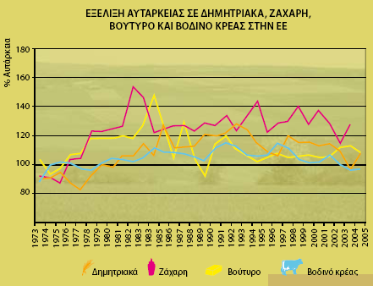
Αποτελέσματα
Εντατικοποίηση της παραγωγής και επισιτιστική ασφάλεια
Αλλά και….
Μεγαλύτερη αύξηση της παραγωγής από τη ζήτηση
(Δεκ. 1980 : Παραγωγή> 2-3% ετησίως· Ζήτηση > 0,5-1% ετησίως).
Οικολογικό κόστος / Χαμηλή ποιότητα προϊόντων.

Slide 9
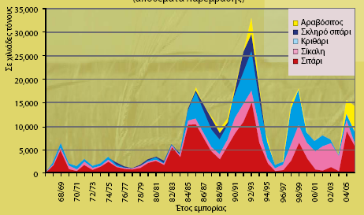
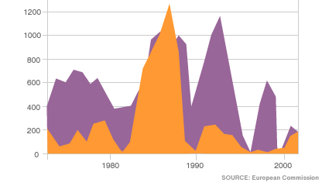
Συσσώρευση πλεονασμάτων και «Βουνά» τροφίμων…
…και βουτύρου κρέατος (χιλιάδες τόνοι)

Slide 10
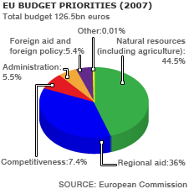
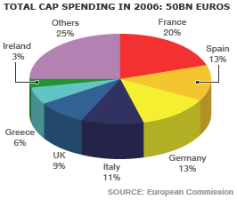
Υψηλές Δαπάνες
Απορρόφηση του 70% των εσόδων της ΕΟΚ (1988).
Δείκτης Producer Subsidy Equivalent (PSE) το 1986
EOK (40%)
ΗΠΑ (28,2%),
Αυστραλία (14,5%).
Εξακολουθητικά υψηλό κόστος
Στήριξη παραγωγών ανεπτυγμένων χωρών
(80% των δαπανών ➔ στο 20% των εκμεταλλεύσεων:
Δανία, Βέλγιο, Η.Β., Σουηδία, Γερμανία, Γαλλία).
Πιέσεις από GATT (ΠΟΕ) για μείωση του προστατευτισμού.
Προϋπολογισμός της ΕΕ (2007 - 126,5 δις)
Κατανομή πόρων της ΚΑΠ (2006: 50 δις €)

Slide 11
Αναδιαρθρώσεις της Πολιτικής
Μεταρρύθμιση 1988
Μηχανισμός ‘σταθεροποιητών’ με όρια εγγυημένων ποσοτήτων, η υπέρβαση των οποίων επέφερε ανάλογη μείωση της τιμής.
Μέτρα στήριξης εισοδήματος λόγω αγρανάπαυσης.
Εκτατικοποίηση.
Στροφή προς νέες καλλιέργειες.
Πρόωρη συνταξιοδότηση γεωργών 55-65 ετών.
Αποτελέσματα της GATT (1986-1994)
Μείωση εξωτερικής προστασίας = 36%
Μείωση εσωτερικής στήριξης τιμών = 20%
Μείωση εξαγωγικών επιδοτήσεων = 36 %
Μεταρρύθμιση 1992
Μειώσεις στις τιμές των προϊόντων ώστε να γίνουν πιο ανταγωνιστικά.
Αντιστάθμιση της απώλειας εισοδήματος με ενισχύσεις μη συνδεδεμένες με τις παραγόμενες ποσότητες.
Οι επιδοτήσεις συνδέθηκαν με την καλλιεργούμενη έκταση κ΄ όχι με τον όγκο της παραγωγής.
Υποχρεωτική αγρανάπαυση.

Slide 12
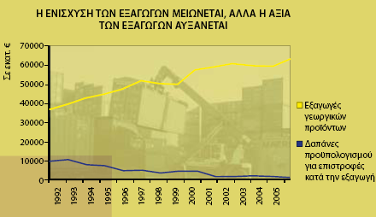
Αποτελέσματα 1^{ου} Κύματος Μεταρρυθμίσεων: Μείωση ενίσχυσης & αύξηση αξίας των εξαγωγών
Νέες ριζικές μεταρρυθμίσεις (2003)
Σταδιακή ενίσχυση της διαρθρωτικής αγροτικής πολιτικής / στήριξη μειονεκτικών περιοχών.
Περαιτέρω «αποσύνδεση» των επιδοτήσεων από την παραγωγή (decoupling).
Μετάβαση από το καθεστώς στήριξης του προϊόντος στο καθεστώς στήριξής του παραγωγού:
Οι ενισχύσεις που εισέπραττε ο παραγωγός για τα προϊόντα που παρήγαγε κατά μέσο όρο την τριετία 2000-2002 θα του καταβάλλονται πλέον ως «ενιαία ενίσχυση» χωρίς να λαμβάνεται υπόψη η παραγωγή.
Αναδιάρθρωση παραγωγής προς προϊόντα με διεθνή ζήτηση.
Στροφή στη στήριξη βιολογικών καλλιεργειών / αναδασώσεων / αγροτουρισμού κλπ.

Slide 13
Γνωστές διαστάσεις της ΚΑΠ
Η βιολογική γεωργία της ΕΕ είναι ένας από τους πιο δυναμικούς κλάδους και αντιπροσωπεύει 5,8 εκατ. εκτάρια (δηλ. το 3,5% της συνολικής γεωργικής έκτασης της ΕΕ) σε 150 000 γεωργικά εκμεταλλεύσεις.
Το βιολογικό λογότυπο της ΕΕ υποδηλώνει ότι:
Το 95% τουλάχιστον των συστατικών του προϊόντος έχει παραχθεί με βιολογική μέθοδο.
Το προϊόν συμμορφώνεται προς τους κανόνες του επίσημου συστήματος ελέγχου.
Το προϊόν φέρει το όνομα του παραγωγού, του μεταποιητή ή του πωλητή, καθώς και την επωνυμία ή τον κωδικό του οργανισμού ελέγχου.
Η ΕΕ είχε καταχωρήσει περίπου 750 γεωγραφικές ενδείξεις, ονομασίες προέλευσης και εγγυημένα παραδοσιακά ιδιότυπα προϊόντα. Στην αγορά της ΕΕ προστατεύονται επίσης 2000 περίπου γεωγραφικές ενδείξεις για κρασιά και οινοπνευματώδη.

Slide 14
Πολιτική για τον Αγροτικό Χώρο (2007-2013)
Νέες προκλήσεις
Στα 6 εκατ. γεωργούς που υπήρχαν στα παλιά 15 κράτη μέλη προστέθηκαν ακόμη 7 εκατ. γεωργοί.
ΕΕ 15 ➔ 130 εκατ. εκτάρια εκτάρια
γεωργικής γης
Τα 12 νέα μέλη προσθέτουν περίπου
55 εκατ. εκτάρια γεωργικής γης
Όσον αφορά τα περισσότερα προϊόντα, η παραγωγή στην ΕΕ των 27 θα αυξηθεί μόνο κατά 10-20%.
Συνέπειες
Πάγωμα δαπανών ως το 2013, παρά την είσοδο νέων μελών.
Οι αγρότες από τα παλαιότερα κράτη μέλη θα χάσουν ≈ 5% των ενισχύσεων που λαμβάνουν.
Οι αγρότες από τα νέα κράτη μέλη λαμβάνουν το 25% των ενισχύσεων που τους αναλογούν (100% ως το 2013)
Εφαρμογή της πρακτικής της διαφοροποίησης: Οι αγρότες που λαμβάνουν ενισχύσεις που υπερβαίνουν τις 5 000 € ανά έτος, θα δαπανούν το 5% του συνόλου του ποσού (10% από το 2009) σε δράσεις βελτίωσης του περιβάλλοντος.
Αύξηση
κατά
40%

Slide 15
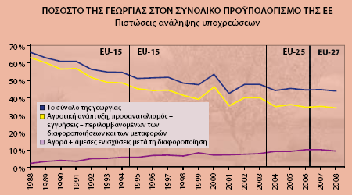
4 Άξονες Πολιτικής
1) Βελτίωση της ανταγωνιστικότητας της γεωργίας.
2) Βελτίωση του περιβάλλοντος και υποστήριξη της διαχείρισης των γαιών.
3) Βελτίωση της ποιότητας ζωής και διαφοροποίηση της οικονομίας στις αγροτικές περιοχές.
4) Εφαρμογή τοπικών στρατηγικών αγροτικής ανάπτυξης μέσω συμπράξεων δημόσιου και ιδιωτικού τομέα («άξονας Leader»).
Σημερινή οικονομική σημασία της πολιτικής στην ΕΕ
Η ΚΑΠ κοστίζει περίπου 55 δις ευρώ ετησίως (44.5 % του προϋπολογισμού της ΕΕ, ή 0,5% του ΑΕΠ της ΕΕ).
Η ΕΕ αποφάσισε να
εξαλείψει τις εξαγωγικές
επιδοτήσεις από το 2013
αν οι υπόλοιπες χώρες
χαμηλώσουν τους
δασμούς που επιβάλουν
στα Ευρωπαϊκά βιομηχανικά
προϊόντα.

Slide 16
Κριτική στην τελευταία αναδιάρθρωση
Η νέα ΚΑΠ δεν αποτελεί κοινή παραγωγική πολιτική, αλλά πολιτική
διανομής επιδομάτων
Α) Δημιουργία συνθηκών κατάργησης της ΚΑΠ η οποία - λόγω της αποσύνδεσης της ενίσχυσης από την παραγωγή - θα εκληφθεί σταδιακά ως κοινωνικό βοήθημα.
Β) Η παγίωση της ενίσχυσης με βάση τα ποσά που οι παραγωγοί εισέπρατταν στο παρελθόν αποτελεί δικαίωση αθέμιτων μεθόδων ενίσχυσης.
Γ) Αύξηση επιχειρηματικών κινδύνων: Η εφάπαξ ενίσχυση ωθεί τους παραγωγούς σε προϊόντα που έχουν ζήτηση στην αγορά.
Δυσκολία ανταπόκρισης του τομέα (προγραμματισμός της παραγωγής) στις μεταβαλλόμενες συνθήκες της αγοράς.
Δ) Αστάθεια στις τιμές, με επιπτώσεις κυρίως στους παραγωγούς.
Ε) Επιπτώσεις στη μεταποίηση & το εμπόριο από τον περιορισμό των ενισχύσεων σε συγκεκριμένα προϊόντα (πχ. καπνός, βαμβάκι, λάδι).
ΣΤ) Κίνδυνος ερήμωσης περιοχών. Η εφάπαξ ενίσχυση δεν ανταποκρίνεται στις ανάγκες των μειονεκτικών περιοχών με μικρούς κλήρους.

